Slide 1
tongsuo训练营作业
基于springboot webflux + netty reactive + tongsuo provider搭建高性能且安全的http/websocket服务器
仓库地址：https://atomgit.com/dbsd11/springboot-netty-tongsuo

Slide 2
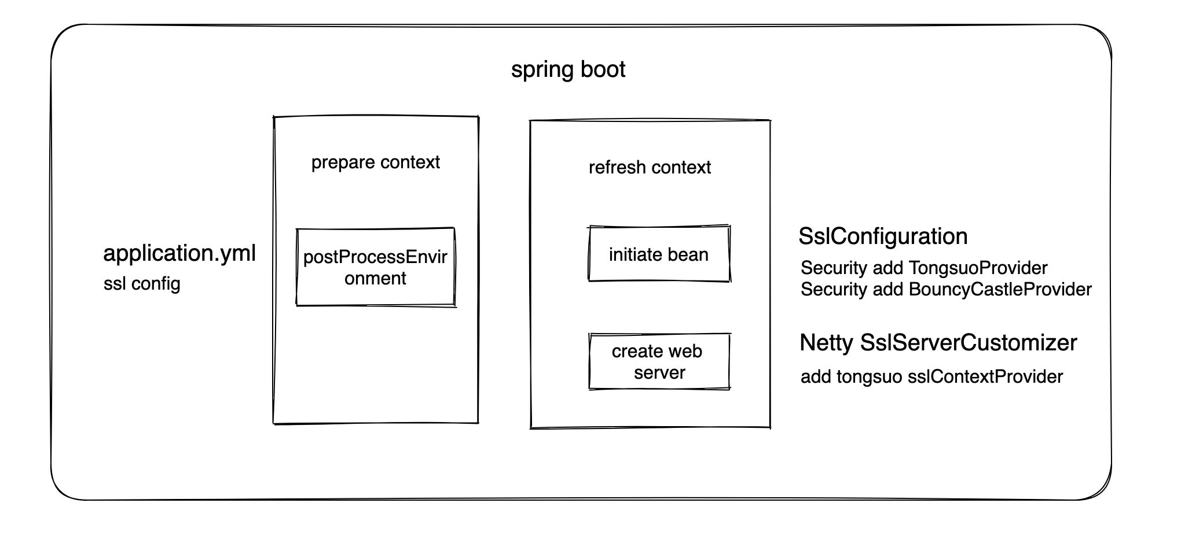
实现方式
spring boot + netty 支持从配置文件application.yml中配置ssl，只需要确保netty ssl 使用了tongsuo provider提供的ssl context即可。

Slide 3
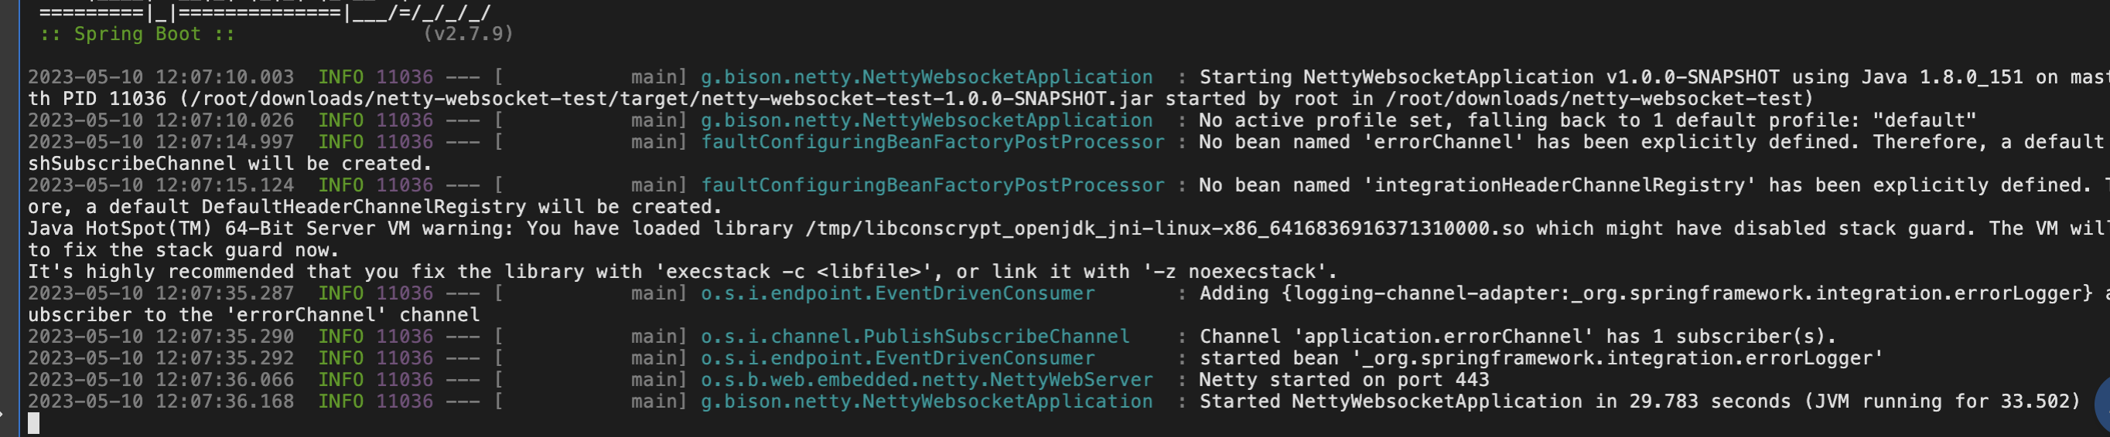
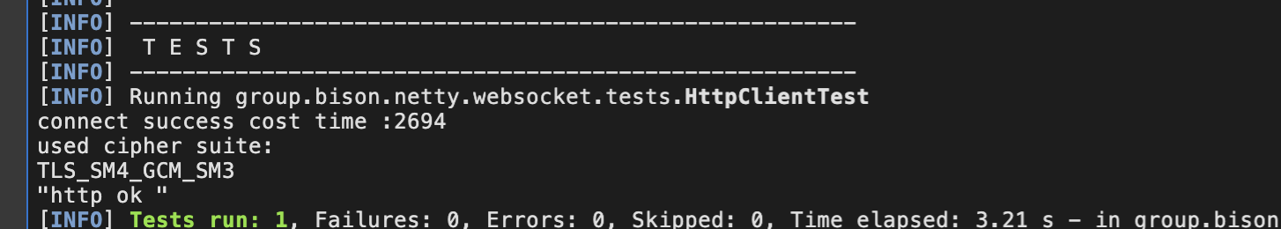
测试结果
Server 端启动
http test

Slide 4
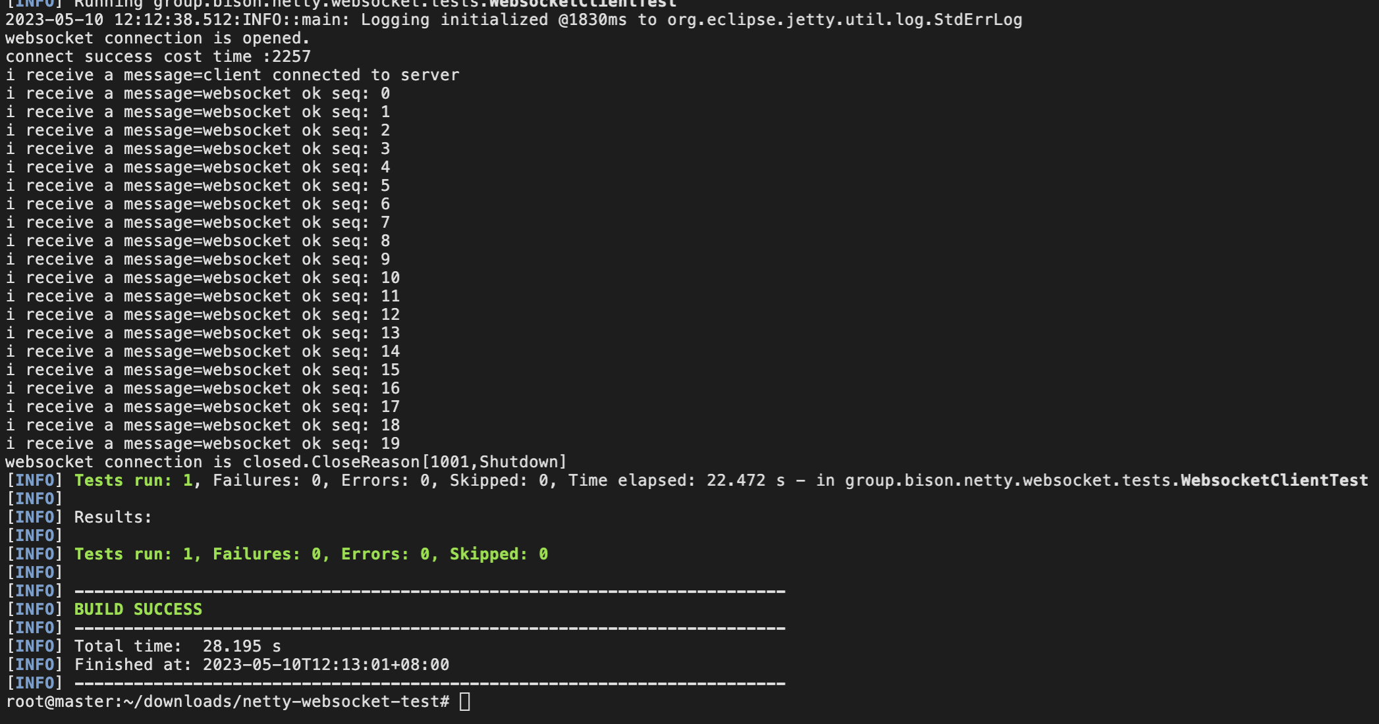
测试结果
Websocket test

Slide 5
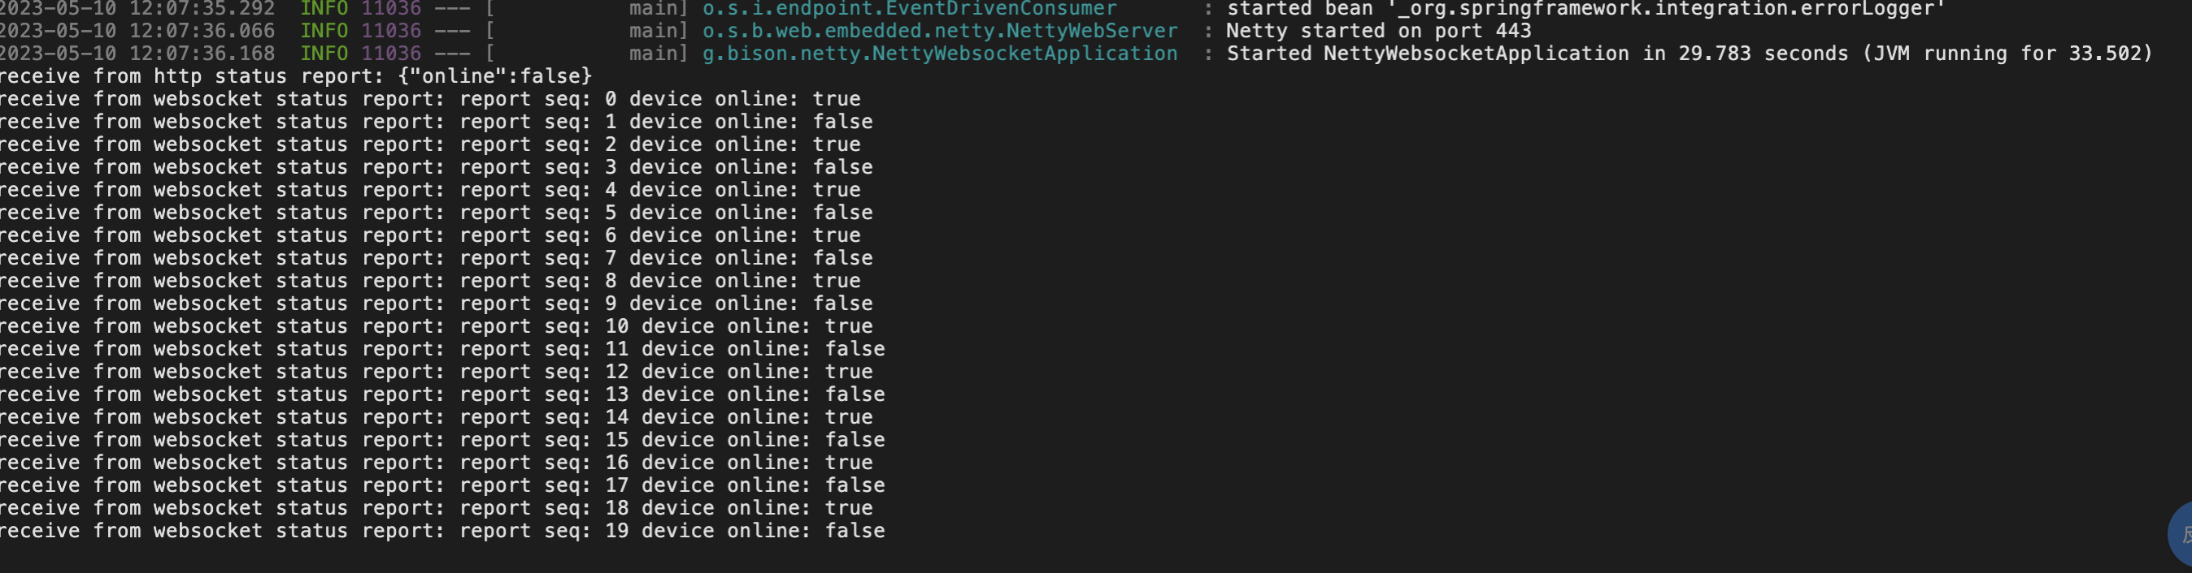
测试结果
Server 端日志打印

